Slide 1


novela vodního zákona
1.-2.10.2018
Zvládání sucha a stavu nedostatku vody

Slide 2
Proč?
Výrazně suchý rok 2015
Usnesení vlády č. 620
ze dne 29. 7. 2015
k přípravě realizace opatření pro zmírnění negativních dopadů sucha a nedostatku vody
Vznik komise voda-sucho

Slide 3
Novela vodního zákona – proces zpracování
odborná pracovní skupina – ministerstva, veřejnoprávní subjekty, sdružení soukromoprávních subjektů
předkladatel Ministerstvo zemědělství, spolupředkladatel Ministerstvo životního prostředí
dle plánu LPV předložení 11/2018
nastavení operativního řízení při zvládání sucha a stavu nedostatku vody
nová hlava zákona ZVLÁDÁNÍ SUCHA A STAVU NEDOSTATKU VODY

Slide 4

VYMEZENÍ POJMŮ – základ pro novou hlavu VZ
SUCHO
Suchem se pro účely nové hlavy vodního zákona rozumí hydrologické sucho jako výkyv hydrologického cyklu, který vzniká zejména v důsledku deficitu srážek a projevuje se poklesem průtoků ve vodních tocích a hladiny podzemních vod.
STAV NEDOSTATKU VODY
Stavem nedostatku vody se pro účely tohoto zákona rozumí vyhlášený dočasný stav s možným dopadem na základní lidské potřeby, hospodářskou činnost a životní prostředí, kdy v důsledku sucha požadavky na užívání vod převyšují dostupné zdroje vod, a je nezbytné omezovat hospodaření s vodou a vydávat další opatření.
Pitná voda
Infrastruktura
Živočišná výroba
Zdroje
Příroda
Domácnosti
Elektrická energie
Průmysl

Slide 5

Normální stav – vodoprávní úřady
Sucho – vodoprávní úřady, měkká opatření
Stav nedostatku vody – mimořádná situace, komise, omezující opatření
Krizový stav – mimořádná situace, krizové orgány

Slide 6
Aby se předešlo krizovému stavu
Pořizuje se pro území České republiky, území kraje, fakultativně pro správní obvod obce s rozšířenou působností. Průběžně se aktualizuje.
Nutná komplexní úprava hospodaření (nakládání) s vodou při stavu nedostatku vody
Na základě komplexního dokumentu
Plán pro zvládání sucha a stavu nedostatku vody
soulad
soulad
Plán pro území ORP
Plán pro území kraje
Plán pro území ČR

Slide 7
Plán pro zvládání sucha a stavu nedostatku vody I
vymezení a popis území s identifikací zdrojů vody, popis rizik sucha, včetně jeho možných dopadů
návrh postupů pro zvládání sucha (tzv. měkká opatření, informační kampaň, použití § 6, §109 VZ)
opatření při stavu nedostatku vody (konkrétní omezující opatření ukládaná komisí)
podklad
pro rozhodnutí nebo opatření obecné povahy, která jsou ukládána vodoprávním úřadem při zvládání sucha,
pro postup vodoprávního úřadu při vyhodnocování nutnosti svolat komisi pro sucho a
pro rozhodování komise pro sucho o opatřeních při stavu nedostatku vody
základní struktura plánu – vodní zákon
podrobný obsah – metodika pro přípravu plánu

Slide 8









Plán pro zvládání sucha a stavu nedostatku vody II
stanovení jednotlivých opatření v plánu musí odpovídat následující hierarchii:
    zajištění funkčnosti kritické infrastruktury podle předpisů upravujících krizové řízení a dalších provozů poskytujících nezbytné služby
    zásobování obyvatelstva pitnou vodou
    živočišná zemědělská výroba a ekologická funkce vody
    hospodářské využití
    ostatní využití

Slide 9
Předpovědní služba - ČHMÚ
Správci povodí
Vlastní činnost
Vodoprávní úřad
Hejtman kraje/starosta ORP
Komise pro sucho

Slide 10
Orgány pro zvládání sucha a stavu nedostatku vody
Vodoprávní úřady (při zvládání sucha)
Komise pro zvládání sucha a stavu nedostatku vody (komise pro sucho)
zřizuje vláda
řídí a koordinuje opatření, která svými dopady přesahují hranice krajů, a v případě potřeby vydává opatření
ORP
krajská
ústřední
jen pokud má ORP plán pro sucho

Slide 11
Komise pro sucho
  Předsedou komise je hejtman kraje/starosta ORP, dalšími členy jsou zaměstnanci krajského/ORP úřadu, správci povodí, ČHMÚ, Policie ČR, HZS ČR, krajské hygienické stanice. K jednání komise mohou být přizváni uživatelé vody významní pro dané území a zástupci obcí.
Hejtman kraje/starosta ORP
Zaměstnanci úřadu
Správci povodí
ČHMÚ
PČR
HZS
(hygiena)
Uživatelé vody významní pro dané území
Zástupci obcí

Slide 12
Přijímání opatření při vyhlášeném stavu nedostatku vody
Stav nedostatku vody může vyhlásit (a odvolat) jen KOMISE
Vydává opatření, jako podklad slouží PLÁN PRO SUCHO
  obecné nakládání s povrchovými vodami upraví, omezí, popřípadě zakáže,
  povolená nakládání s vodami upraví, omezí nebo i zakáže,
  omezí užívání pitné vody z vodovodu pro veřejnou potřebu,
  uloží vlastníkovi vodního díla mimořádnou manipulaci na vodním díle nad rámec schváleného manipulačního řádu,
  nařídí vlastníkovi technického zařízení, které slouží pro odběr ze záložního zdroje vody, jeho zprovoznění tak, aby bylo možné tento záložní zdroj vody využít,
  upraví minimální zůstatkový průtok nebo minimální hladinu podzemních vod stanovené v povolení k nakládání s vodami,
  nařídí vlastníkovi potřebného vodohospodářského zařízení jeho zprovoznění a poskytnutí k řešení stavu nedostatku vody, nebo
  nařídí mimořádné sledování množství a jakosti vod
ROZHODNUTÍ
OPATŘENÍ OBECNÉ POVAHY

Slide 13
zvláštní procesní úprava
Rozhodnutí komise pro sucho – vydání rozhodnutí je prvním úkonem v řízení, odvolání nemá odkladný účinek
Opatření obecné povahy – vydává se bez řízení o návrhu, nabývá účinnosti dnem vyvěšení na úřední desce
Poskytnout informace na výzvu orgánů pro sucho
Zpracovat zprávu o stavu nedostatku vody
ZVLÁŠTNÍ POVINNOSTI adresátů
ZVLÁŠTNÍ POVINNOSTI ORGÁNŮ

Slide 14
Rozhodnutí vodoprávního úřadu podle § 6, § 59(4), § 109 za účelem zvládání sucha
Opatření komise
(např. také rozhodnutí)
s překrývajícím se rozsahem
Vydání opatření komisí
Odvolání stavu nedostatku vody

Slide 15
Nadřízené správní orgány
Ministr A nebo Ministr B
Ústřední komise pro sucho
Ministerstvo A nebo Ministerstvo B
Krajská komise pro sucho
Krajský úřad
Komise pro sucho ORP
Obecní úřad ORP

Slide 16
Výkon dozoru
Přestupkové řízení vede ten orgán, který vykonával dozor
Ústřední komise pro sucho
Ministerstvo A nebo Ministerstvo B
Krajská komise pro sucho
Krajský úřad
Komise pro sucho ORP
Obecní úřad ORP

Slide 17
Další Související úpravy
Změna zákona č. 274/2001 Sb., o vodovodech a kanalizacích pro veřejnou potřebu a o změně některých zákonů (zákon o vodovodech a kanalizacích), ve znění pozdějších předpisů
  Oprávnění provozovatele omezit dodávku vody, je-li mu omezeno nakládání s vodami
  Omezení užívání pitné vody z vodovodu pro veřejnou potřebu při stavu nedostatku vody
  Přestupky a sankce
Změna zákona č. 240/2000 Sb., o krizovém řízení a o změně některých zákonů (krizový zákon), ve znění pozdějších předpisů
  Návaznost v případě přechodu ze stavu nedostatku vody na krizový stav
Změna zákona č. 97/1993 Sb., o působnosti Správy státních hmotných rezerv, ve znění pozdějších předpisů
  Možnost využít pohotovostní zásoby

Slide 18
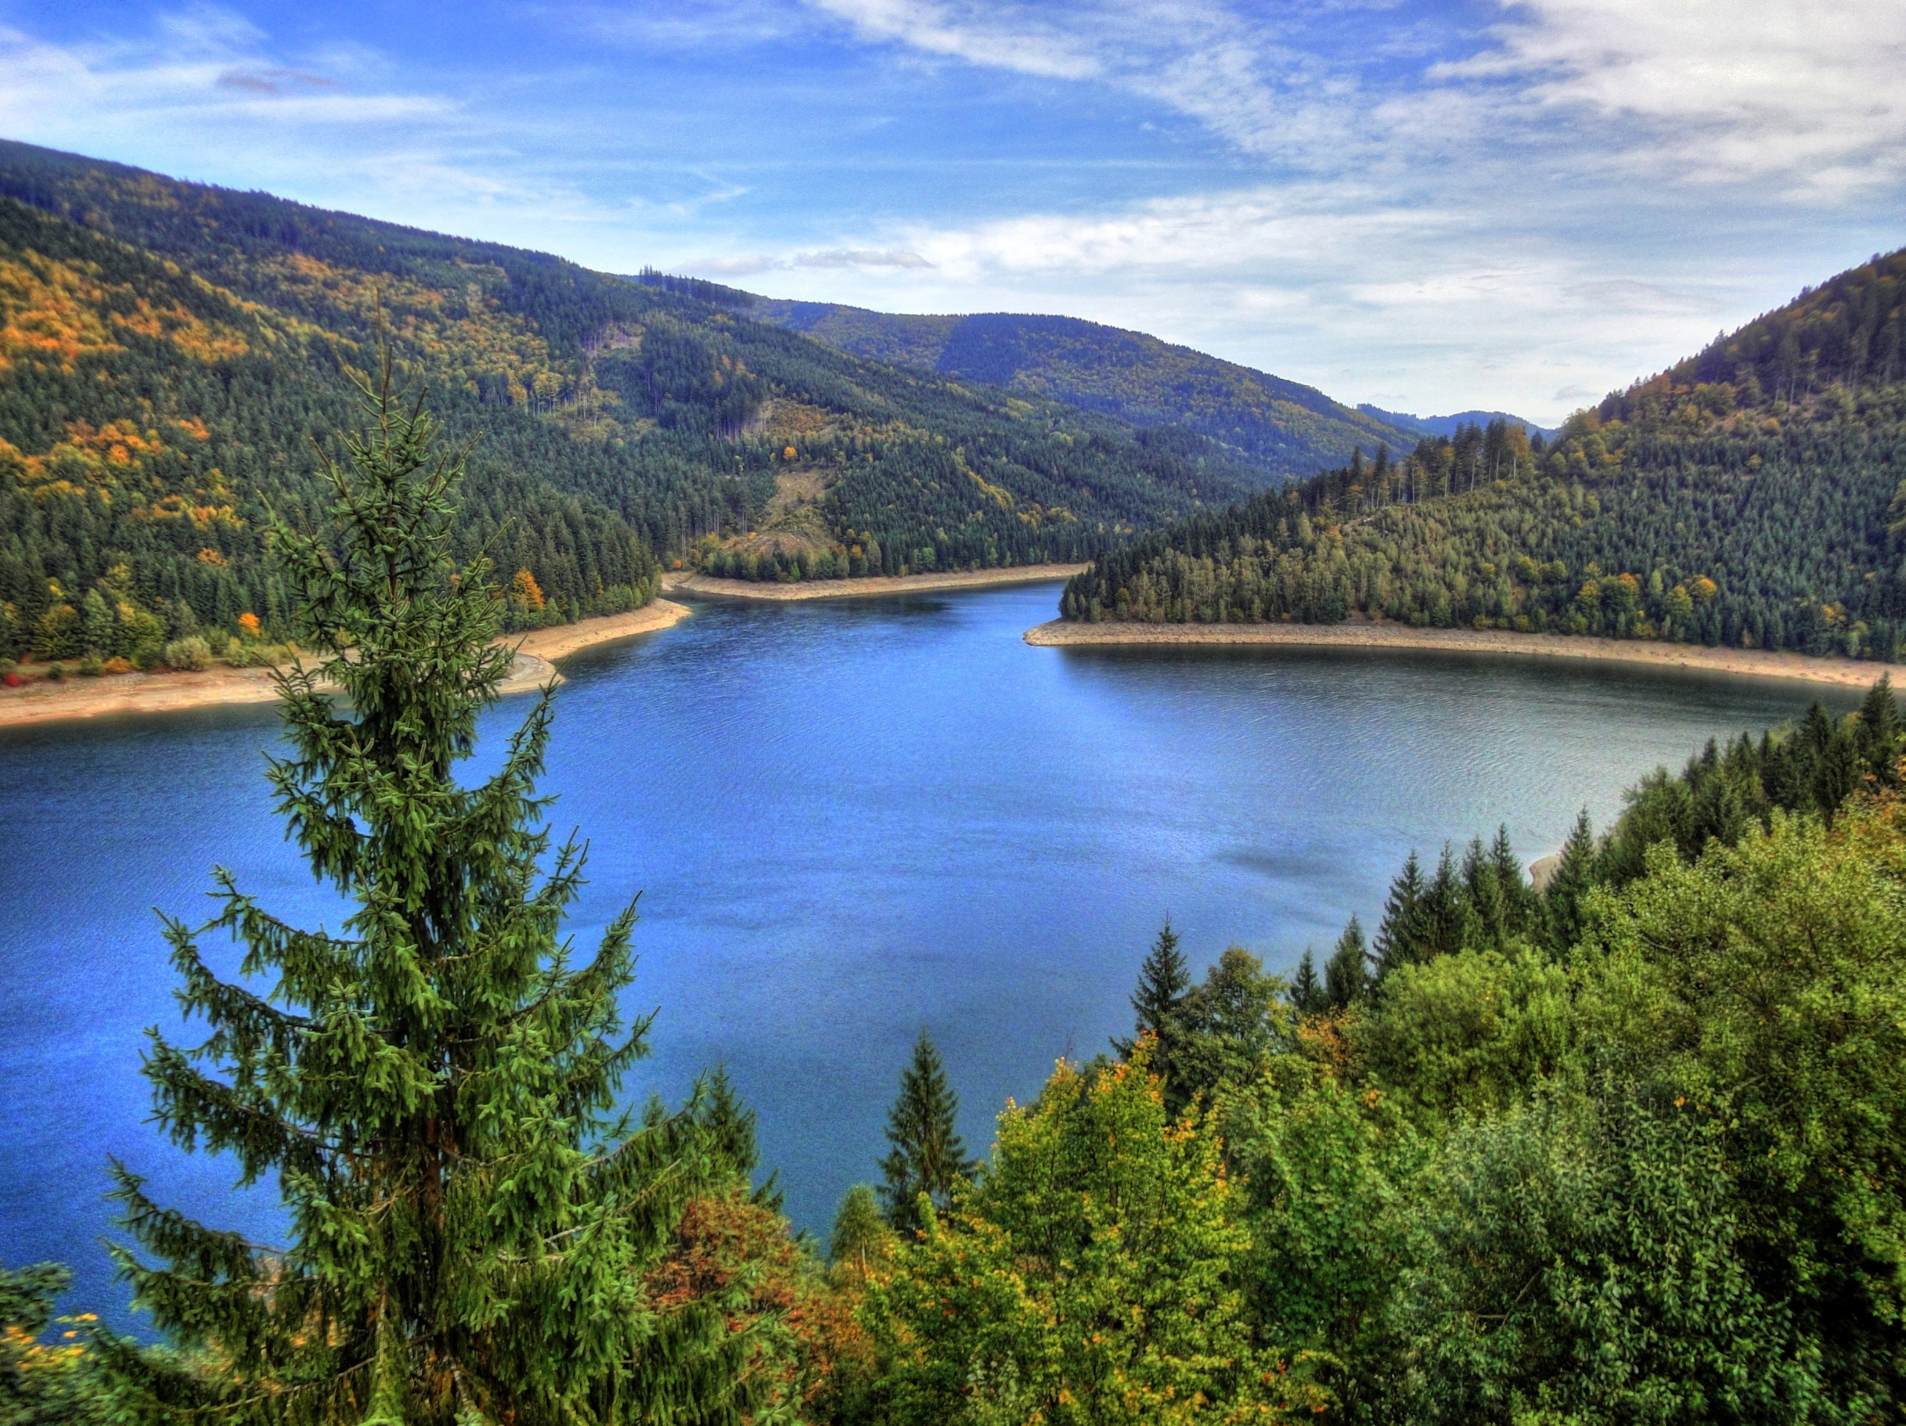
Děkuji Vám
ZA POZORNOST
Ing. Alena Binhacková
odbor vodohospodářské politiky a protipovodňových opatření

